Slide 1
슬링 작업자 자격
기계 및 장비 유형 | 인양 하중 또는 제한 하중
 | 1톤 이상 | 1톤 미만
크레인 이동식 크레인 데릭 카고 호이스트 | 슬링 능력 교육 강좌를 이수한 사람 특수 교육 강좌를 이수한 사람^{*1} 일본 노동후생성에서 승인한 사람^{*2} | 슬링 능력 교육 강좌를 이수한 사람 특수 교육 강좌를 이수한 사람^{*1} 일본 노동후생성에서 승인한 사람^{*2} 슬링 작업 특수 교육을 이수한 사람
*1: | 인적 자원 개발 및 촉진법(Human Resources Development and Promotion Act) 시행령 부록 표 4의 교육 강좌 열에 나와 있는 교육 강좌
*2: | 인적 자원 개발 및 촉진법 시행령에서 규정한 크레인 운전 강좌 교육을 이수한 사람

Slide 2
슬링 작업자 자격
인양 하중: 1톤 초과
슬링 능력 교육 강좌를 이수한 사람
슬링 작업 특수 교육을 이수한 사람
화물 무게: 0.5톤

Slide 3
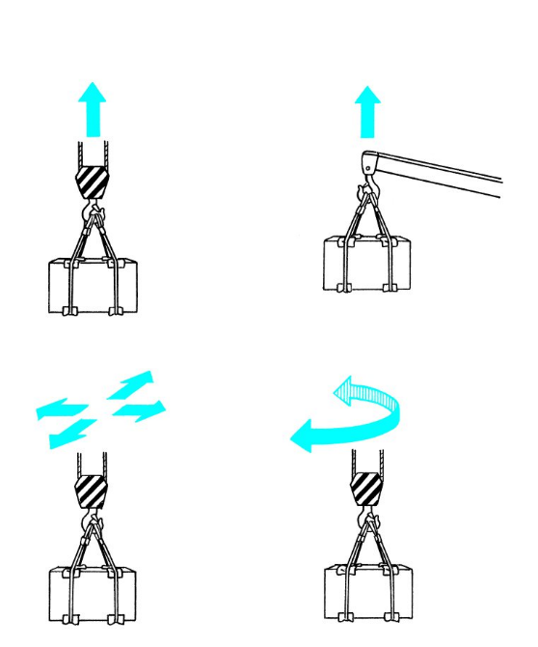
크레인 정의
동력으로 화물 인상
인상한 화물을 수평으로 운송

Slide 4
힘의 크기 및 암 간의 관계

Slide 5
지렛대 모멘트
받침점

Slide 6
고정 풀리
1 m 당김
1 m 상승

Slide 7
슬링 와이어 로프 장력
m: 화물 무게
Fw: 9.8 x m(kN)
F1, F2: 슬링 와이어 로프 장력
F: 합성(kN)
F = Fw
P: 슬링 와이어 로프를 안쪽으로 당기는 힘(kN)
슬링 각도
슬링 와이어 로프

Slide 8
와이어 로프 구조
심
스트랜드
와이어

Slide 9
꼬임 유형
보통 꼬임 Z(오른쪽)
보통 꼬임
S(왼쪽)
랭 꼬임 Z(오른쪽)
랭 꼬임 S(왼쪽)
보통 꼬임
랭 꼬임

Slide 10
와이어 로프 직경 측정 방법
직경
X
O

Slide 11
로프 개수와 슬링 각도(a = 슬링 각도)
대각선
2점 2로프 슬링
3점 3로프 슬링
4점 4로프 슬링

Slide 12
와이어 로프의 장력 지수와 슬링 각도
슬링 각도
장력 지수

Slide 13
슬링 와이어 로프
양 끝단의 아이 스플라이스
각 끝에 팀블과 섀클이 있는 압축 조인트
양 끝단의 압축 조인트
각 끝에 팀블과 후크가 있는 압축 조인트
엔드리스 와이어 로프
링이 있는 와이어 로프

Slide 14
압축 접합 방법
와이어 로프
팀블
슬리브 (특수 알루미늄 합금)
와이어 로프

Slide 15
슬링 와이어 로프 사용 시 주의사항
슬링 각도
슬링 각도
패드
정리
습도
열
산성
먼지
외줄 슬링
보관 시 주의사항

Slide 16
체인 유형
링크 체인
공칭 직경
스터드 링크 체인
공칭 직경

Slide 17
체인 슬링
링이 있는 체인
링
후크가 있는 체인

Slide 18
섀클 위치

Slide 19
섀클 사용 예

Slide 20
아이볼트

Slide 21
아이너트

Slide 22
아이볼트 사용 예
와셔를 사용하여 조정

Slide 23
리프팅 빔
리프팅 빔

Slide 24
패드
쥬트 백
직물
고무 시트
구리 또는 구리 합금
용접 구조물
자기 패드

Slide 25
베어러 블록
크기가 동일한 블록을 사용하십시오.
양손으로 블록 두 면을 잡으십시오.
블록의 왼쪽과 오른쪽을 잡습니다.
하중이 불안정해집니다.
상단에 손을 얹지 마십시오.

Slide 26
체인 변형
왜곡된 링크
벤트 링크
꼬인 링크
찌그러짐
굽힘
꼬임

Slide 27
후크 개구부 및 마모

Slide 28
섀클 마모

Slide 29
슬링 복장

Slide 30
대피 위치
2 m 이상
주행
대피 위치
45°
회전
횡단
기복
2 m 이상
대피 위치
2 m 이상
화물의 세로 길이
천장 크레인, 브릿지 크레인
이동식 크레인, 지브 크레인

Slide 31
후크를 거는 방법
아이로 와이어 로프 고정

Slide 32
후크를 거는 방법
1회전 슬링
60° 이내

Slide 33
후크를 거는 방법
1바퀴 회전 슬링
60° 이내

Slide 34
후크를 거는 방법
블랙월 걸이
60° 이내

Slide 35
후크를 거는 방법
루핑
루핑
유효 로프
가이드 로프

Slide 36
와이어 로프를 화물에 고정하는 방법
아이로 와이어 로프 고정
슬링 와이어 로프가 느슨한 경우 아이가 제거될 수 있습니다.

Slide 37
와이어 로프를 화물에 고정하는 방법
1회전 슬링
슬링 각도
슬링 각도
4점 2로프 슬링
4점 2로프 슬링

Slide 38
와이어 로프를 화물에 고정하는 방법
2점 2로프 슬링(섀클로 올가미 만들기)

Slide 39
와이어 로프를 화물에 고정하는 방법
2점 2로프 슬링(아이로 고정)
같은 방향으로 올가미 만들기
다른 방향으로 올가미 만들기

Slide 40
와이어 로프를 화물에 고정하는 방법
섀클 사용 방법(볼트 위치에 주의)
볼트를 회전합니다.
볼트를 회전하지 않습니다.

Slide 41
와이어 로프를 화물에 고정하는 방법
아이로 와이어 로프 고정(압축 조인트 위치에 주의)

Slide 42
와이어 로프를 화물에 고정하는 방법
2로프와 4점으로 1바퀴 회전 슬링

Slide 43
와이어 로프를 화물에 고정하는 방법
2로프와 2점으로 1바퀴 회전 올가미 만들기

Slide 44
와이어 로프를 화물에 고정하는 방법
베일 슬링 걸이
1회전 슬링
아이로 와이어 로프 고정
아이로 부품을 접어서 통과
아이를 접은 슬링 와이어 로프로 통과
엔드리스 와이어 로프 사용

Slide 45
와이어 로프를 화물에 고정하는 방법
하단에서 싱글 걸이로 슬링
슬링 각도

Slide 46
와이어 로프를 화물에 고정하는 방법
외줄 슬링

Slide 47
클램프가 있는 체인

Slide 48
슬링 후크가 있는 체인

Slide 49
해커용 엔드리스 체인

Slide 50
파운드리 후크가 있는 체인(넓은 개구부 포함)

